Slide 1
AWEX12001
配電資料
2025/09/26 A1

Slide 2
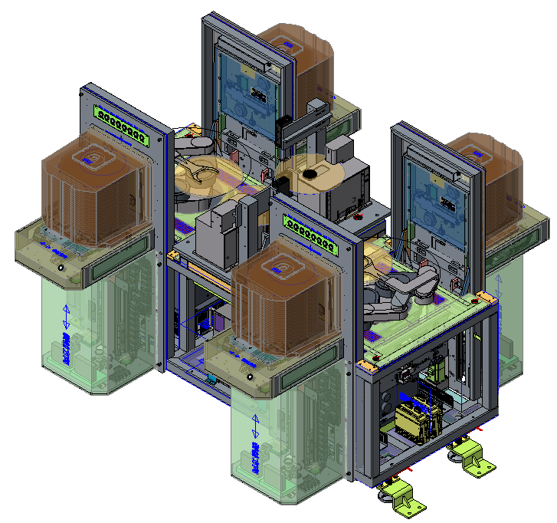
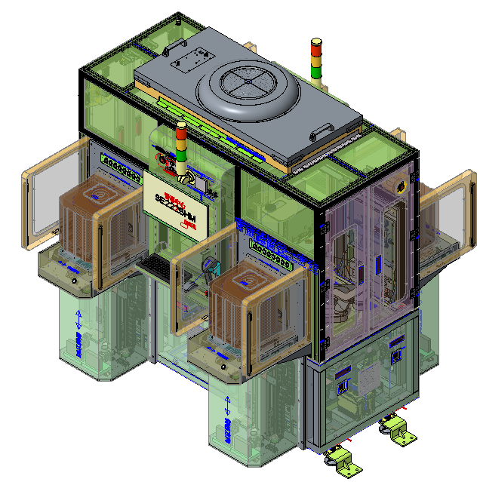
System Layout
FLP-D
WOI-B
WTR-A
WAS-B
1850mm
FLP-A
FLP-C
1980mm
WAS-A
1760mm
WOI-A
WTR-B
FLP-B
順序:面對操作面，順時鐘方向

Slide 3
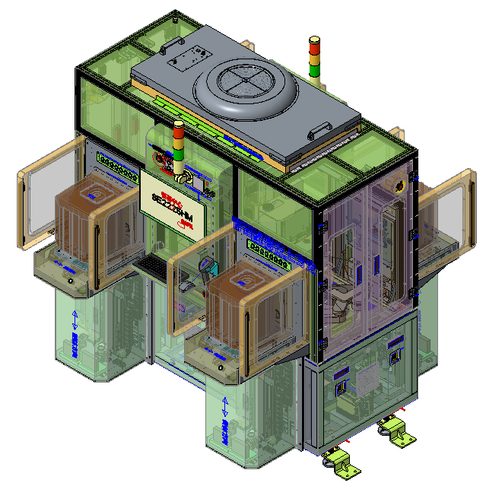
MAA(光柵+CCTV+FFU+離子Bar)
IO編號 | 中文名稱
X0107 | 光柵-1
X0307 | 光柵-2
X0507 | 光柵-3
X0707 | 光柵-4
IO編號 | 中文名稱
X051C | FFU
X051D | 離子Bar-離子水平警報
X051E | 離子Bar-狀況警報
X051F | 離子Bar 警報輸入
IO編號 | 中文名稱
Y0000 | 離子Bar-靜電消除停止
Y0000
Y0000
Y0000
真空參考
WTR配電盤
X031D
X031E
X031F
Y0000
X031C
FFU
離子Bar
左後 IO 一組
後
右
前
左
CCTV-3
右前 IO 一組
光柵-1
光柵-3
X0107
X0507
CCTV-1
前
右
後
光柵-2
光柵-4
左
X0307
CCTV-2
X0707
CCTV-4
順序:面對操作面，順時鐘方向

Slide 4
MAA(Interlock+EM+日光燈)
IO編號 | 中文名稱
X011A | EM-1
X011B | EM-2
X051A | EM-3
X051B | EM-4
IO編號 | 中文名稱
X031A | Interlock-1
X031B | Interlock-2
X071A | Interlock-3
X071B | Interlock-4
日光燈-1
日光燈-2
後
右
前
左
X031B
X0000
Interlock-2
Interlock-4
EM2
EM4
EM-1
X0000
X0000
X0000
EM-3
前
X0000
右
後
左
Interlock-1
Interlock-3
X031A
X0000
順序:面對操作面，順時鐘方向

Slide 5
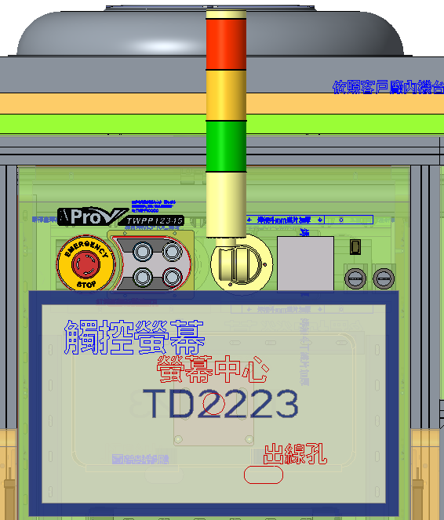
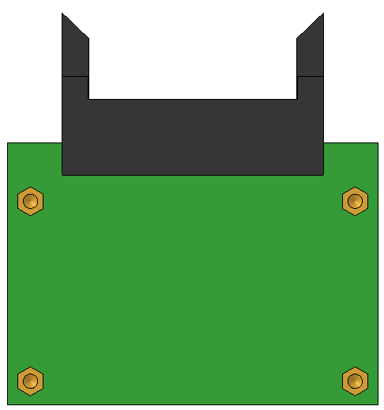
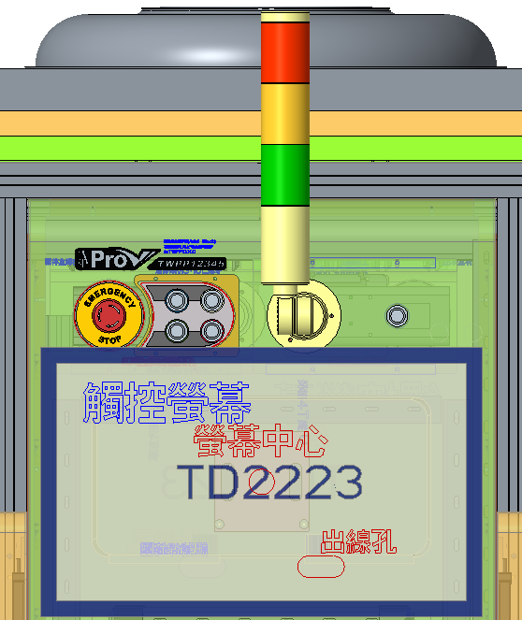
MAA(操作面板)
IO編號 | 中文名稱
X011C | 啟動
X011D | 暫停
X011E | 故障清除
X011F | 螢幕切換
X031C | Key
X0000
X0000
X0000
IO編號 | 中文名稱
Y2100 | 啟動燈
Y2101 | 暫停燈
Y2102 | 故障清除燈
Y2103 | 日光燈
Y2104 | 四色燈 綠
Y2105 | 四色燈 黃
Y2106 | 四色燈 紅
Y2107 | 四色燈 藍
IO編號 | 中文名稱
X071C | 啟動
X071D | 暫停
X071E | 故障清除
X071F | 螢幕切換
X0000
X0000
X0000
X0000
IO編號 | 中文名稱
Y0000 | 啟動燈
Y0000 | 暫停燈
Y0000 | 故障清除燈
Y0000
Y0000 | 四色燈 綠
Y0000 | 四色燈 黃
Y0000 | 四色燈 紅
Y0000 | 四色燈 藍
X011C
X031C
Y
Y0000
X0000
X0000
Y0000
Y0000
前
後
順序:面對操作面，順時鐘方向

Slide 6
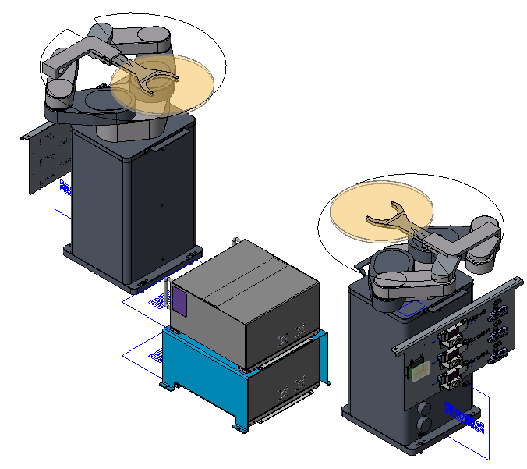
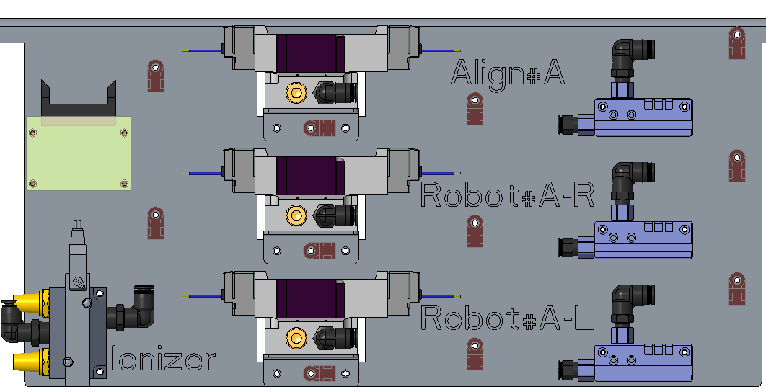
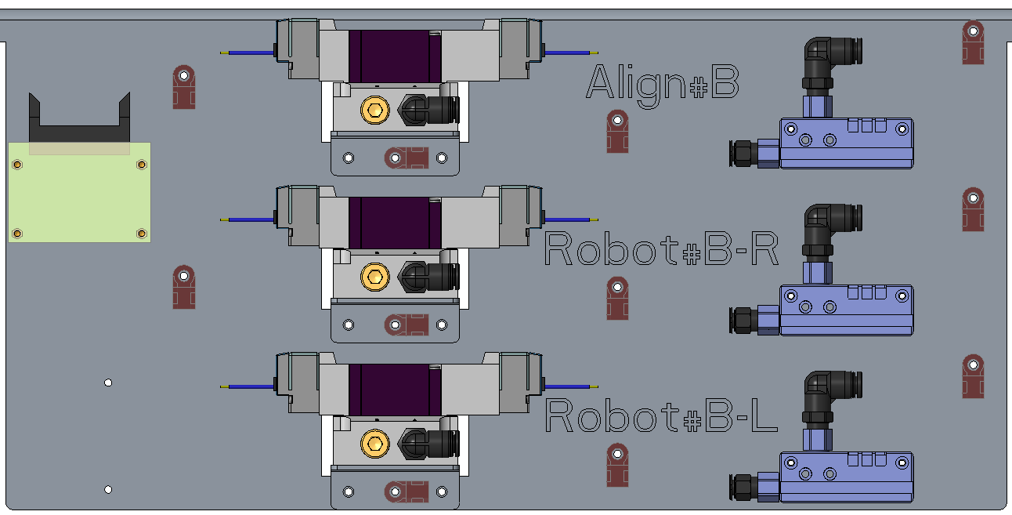
WTR
左
Robot-A(市購)
後
IO編號 | 中文名稱
Y2700 | Aligner-A真空on
Y2701 | Aligner-A真空off
Y2702 | Robot-A Arm(R)真空on
Y2703 | Robot-A Arm(R)真空off
Y2704 | Robot-A Arm(L)真空on
Y2705 | Robot-A Arm(L)真空off
Y2706 | Ionizer吹氣
Y2707
IO編號 | 中文名稱
Y2300 | Aligner-B真空on
Y2301 | Aligner-B真空off
Y2302 | Robot-B Arm(R)真空on
Y2303 | Robot-B Arm(R)真空off
Y2304 | Robot-B Arm(L)真空on
Y2305 | Robot-B Arm(L)真空off
Y2306
Y2307
Robot-A 控制器
Robot-B(市購)
WTR配電盤-A
Y2700
Y2704
前
WTR配電盤-B
Robot- 控制器
右
Y2300
Y2304
Y2701-關
Y2700-開
Aligner-A真空-常關
Y2301-關
Y2300-開
Aligner-B真空-常關
Y2703-關
Y2702-開
Robot-A Arm(R)真空-常關
Y2303-關
Y2302-開
Robot-B Arm(R)真空-常關
Y2705-關
Y2706-開
Robot-A Arm(L)真空-常關
Y2305-關
Y2304-開
Robot-B Arm(L)真空-常關
Ionizer真空-常關
Y0000-關
順序:面對操作面，順時鐘方向

Slide 7
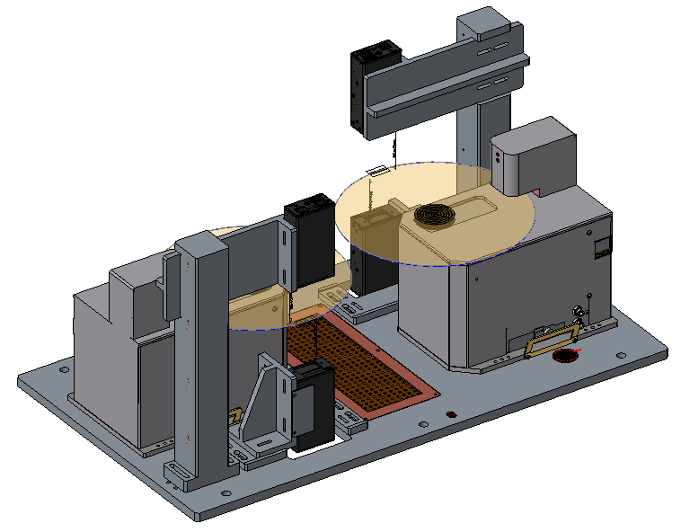
WAS+WOI
ID Reader-BB(市購)
ID Reader-BT(市購)
ID Reader-AT(市購)
真空參考
WTR配電盤
Aligner-A(市購)
左
後
真空參考
WTR配電盤
Aligner-B(市購)
前
右
ID Reader-AB(市購)
順序:面對操作面，順時鐘方向

Slide 8
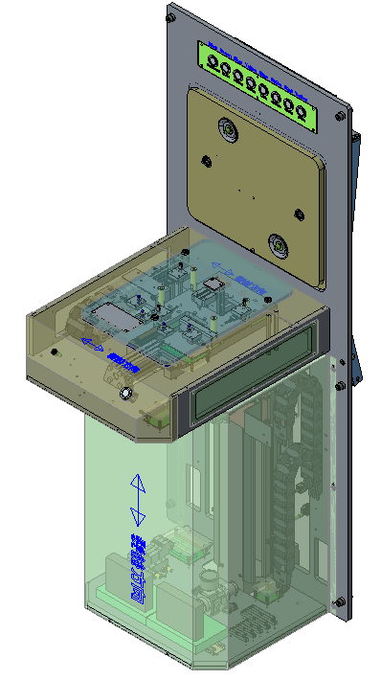
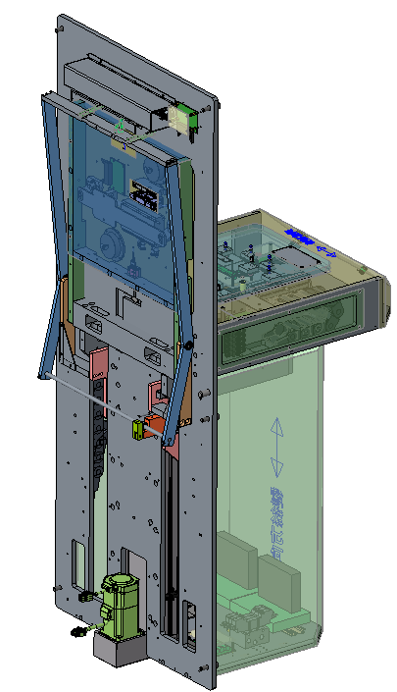
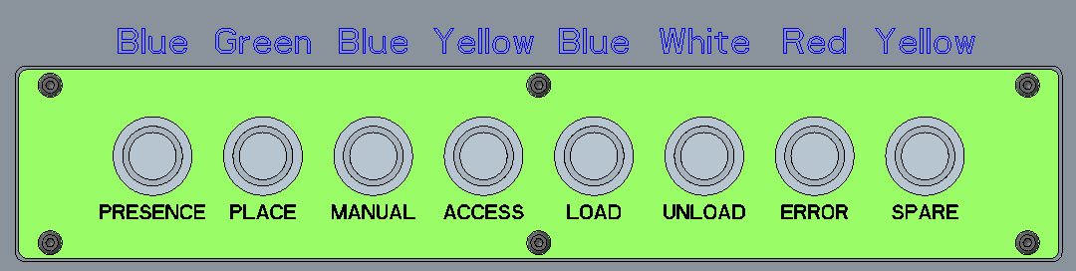
FLP-A~D
出機會拆(模組化)，FLP獨立I/O ，電源供DC24V
網路線串接
每組FLP 上安裝32IN/32OUT各1張
Y2118
Y211F
右
Load Port指示燈
IO編號 | 中文名稱
Y2118 | PRESENCE指示燈-Bile
Y2119 | PLACE指示燈-Green
Y211A | MAMUAL指示燈-Blue
Y211B | ACCESS指示燈-Yellow
Y211C | LOAD指示燈-Blue
Y211D | UNLOAD指示燈-White
Y211E | ERROE指示燈-Red
Y211F | SPARE指示燈-Yellow
前
左
後
後
Y2118
Y2119
Y211A
Y211B
Y211C
Y211D
Y211E
Y211F
右
左
前
順序:面對操作面，順時鐘方向

Slide 9
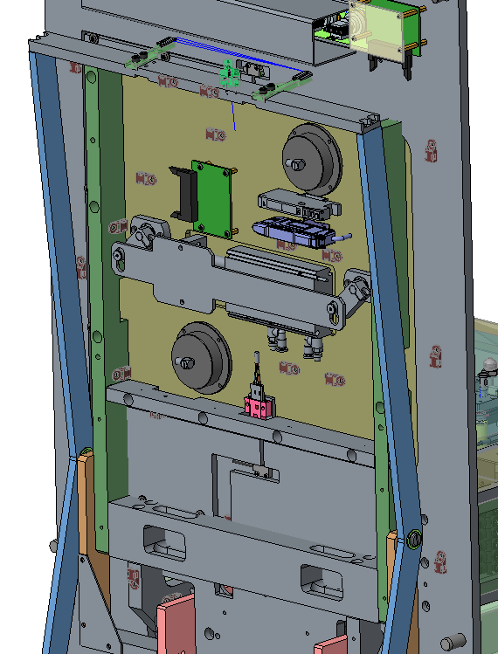
FLP-A~D
Wafer凸出檢知Sensor
點卡在Table
Mapping Sensor
X0115
手臂有無偵測
X0113
X0114
X0114
預留
點卡在下方
FOUP Cover有無偵測
FOUP開門機構Latch Key旋轉
X0118
X0116
X0117
IO編號 | 中文名稱
X0114 | Mapping Sensor
X0115 | Wafer凸出檢知Sensor
X0116 | FOUP開門機構Latch Key旋轉-推出
X0117 | FOUP開門機構Latch Key旋轉-收回
順序:面對操作面，順時鐘方向

Slide 10
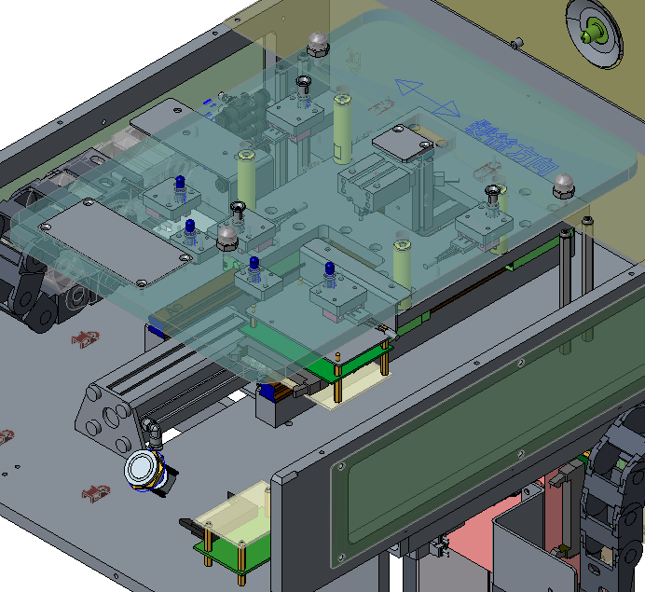
FLP-A~D
IO編號 | 中文名稱
X0110 | FOUP承載台前後氣缸-伸出
X0111 | FOUP承載台前後氣缸-收回
X0112 | OP手動按鈕偵測
X0113 | 手臂有無偵測
FOUP承載台前後氣缸
X0110
X0111
OP手動按鈕
X0112
Y210E
OUTPUT點卡在下方配電盤
X0110
預留
順序:面對操作面，順時鐘方向

Slide 11
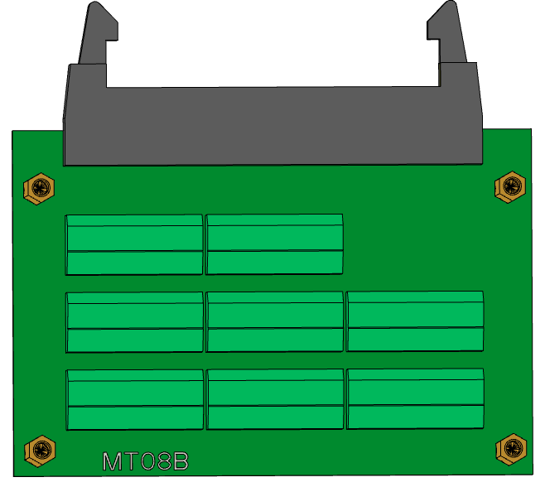
FLP-A~D
FOUP放置到位偵測-1
FOUP夾持氣缸-Y軸
FOUP夾持氣缸-Z軸
X0104
X010A
X010B
X0108
X0109
IO編號 | 中文名稱
X0100 | FOUP INFOPAD-1
X0101 | FOUP INFOPAD-2
X0102 | FOUP INFOPAD-3
X0103 | FOUP INFOPAD-4
X0104 | FOUP放置到位偵測-1
X0105 | FOUP放置到位偵測-2
X0106 | FOUP放置到位偵測-3
X0107 | 光柵
FOUP放置到位偵測-2
X0105
FOUP INFOPAD-1
X0100
FOUP INFOPAD-2
X0101
FOUP INFOPAD-3
IO編號 | 中文名稱
X0108 | FOUP夾持氣缸-Z軸-伸出
X0109 | FOUP夾持氣缸-Z軸-收回
X010A | FOUP夾持氣缸-Y軸-伸出
X010B | FOUP夾持氣缸-Y軸-收回
X0102
FOUP INFOPAD-4
X0103
FOUP放置到位偵測-3
X0100
X0104
X0108
預留
X0106
順序:面對操作面，順時鐘方向

Slide 12
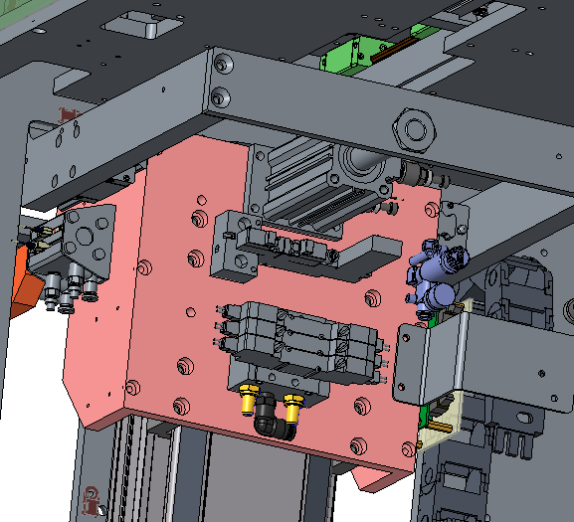
FLP-A~D
Mapping Sensor氣缸
FOUP開門氣缸-Y軸
FOUP開門機構真空
X010E
X010F
X010C
X010D
X0119
Y2110
Y2111
IO編號 | 中文名稱
X010C | FOUP開門氣缸-Y軸-伸出
X010D | FOUP開門氣缸-Y軸-收回
X010E | Mapping Sensor氣缸-伸出
X010F | Mapping Sensor氣缸-收回
X0118 | FOUP Cover有無偵測
X0119 | FOUP開門機構真空偵測
IO編號 | 中文名稱
Y2110 | FOUP開門機構真空產生
Y2111 | FOUP開門機構真空破壞
Y2112 | FOUP開門機構Latch Key旋轉-伸出
Y2113 | FOUP開門機構Latch Key旋轉-收回
Y2114 | FOUP開門氣缸-Y軸-伸出
Y2115 | FOUP開門氣缸-Y軸-收回
Y2116 | Mapping Sensor氣缸-伸出
Y2117 | Mapping Sensor氣缸-收回
FOUP開門機構Latch Key旋轉
Y2112 Y2113
FOUP開門氣缸-Y軸
Y2114 Y2115
X010C
X0118
Y2110
Y2114
Mapping Sensor氣缸
Y2116 Y2117
順序:面對操作面，順時鐘方向

Slide 13
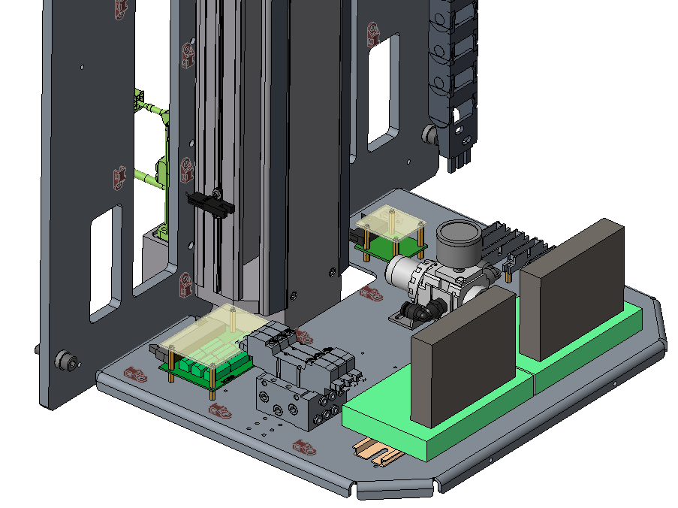
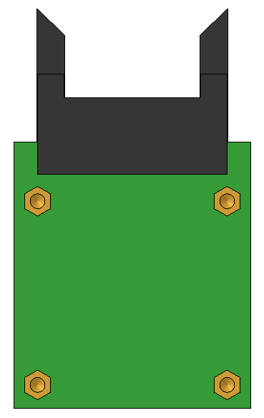
FLP-A~D
FOUP開門滑台-Z軸
IO編號 | 中文名稱
HOME | 軸移動安全保護
M00
M01
IO編號 | 中文名稱
Y2108 | FOUP承載台前後氣缸-伸出
Y2109 | FOUP承載台前後氣缸-收回
Y210A | FOUP夾持氣缸-Z軸-伸出
Y210B | FOUP夾持氣缸-Z軸-收回
Y210C | FOUP夾持氣缸-Y軸-伸出
Y210D | FOUP夾持氣缸-Y軸-收回
Y210E | OP手動按鈕
Y210F
FOUP承載台前後氣缸
Y2108 Y2109
FOUP夾持氣缸-Z軸
Y2108
Y210C
預留
預留
Y210A Y210B
FOUP夾持氣缸-Y軸
Y210C Y210D
順序:面對操作面，順時鐘方向

